Slide 2
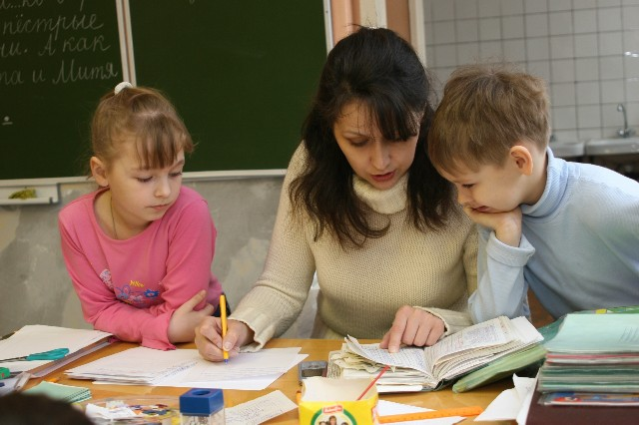
Образ учителя в произведениях русской литературы

Slide 3
Учитель! Перед именем твоим Позволь смиренно преклонить колени! Ты нас гуманно мыслить научил, Едва ль не первый вспомнил о народе, Едва ль не первый ты заговорил О равенстве, о братстве, о свободе.
Н. А. Некрасов

Slide 4
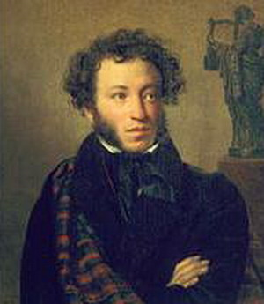
А.С.Пушкин в своих произведениях писал о невежественных учителях -французах

Slide 5
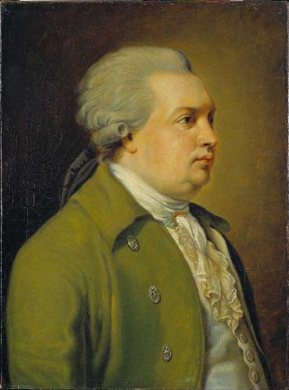
Д.И.Фонвизин

Slide 6
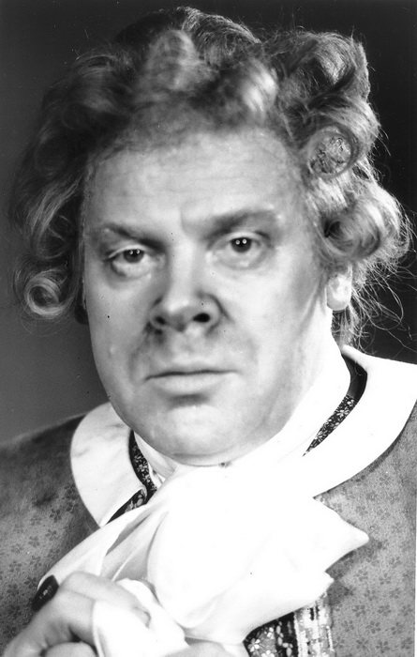
Д. И. Фонвизин ‹‹Недоросль››
Вральман

Slide 7
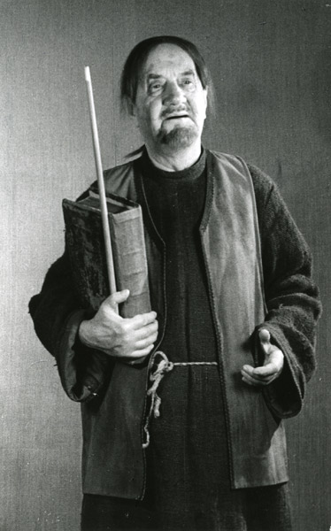
Д. И. Фонвизин ‹‹Недоросль››
Кутейкин

Slide 8
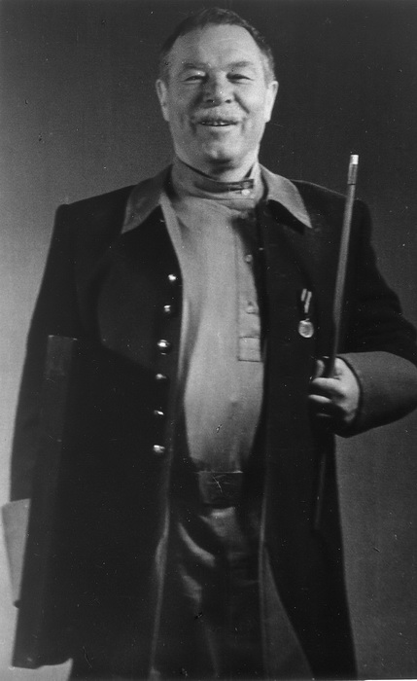
Д. И. Фонвизин ‹‹Недоросль››
Цыфиркин

Slide 9
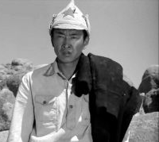
Образы учителей в произведениях Ч. Айтматова, В. Астафьева, В. Быкова

Slide 10
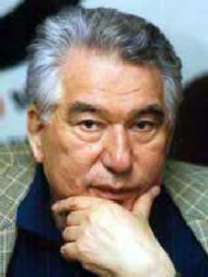
Знакомство с окружающим миром по-настоящему всегда начинается с первого учителя. Дюйшен и есть первый учитель, о котором повествует Ч. Айтматов.

Slide 11
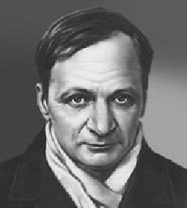
Учительница Аполлинария Николаевна из рассказа А.П.Платонова «Еще мама» для Артема казалась второй матерью.

Slide 12
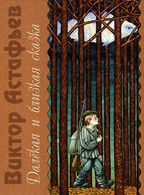
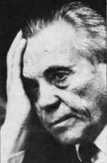
В. Астафьев «Фотография, на которой меня нет»

Slide 13
«...Фамилию учителя можно и забыть, важно, чтоб осталось слово «Учитель». И каждый человек, мечтающий стать учителем, пусть доживет до такой почести, как наши учителя, чтобы раствориться в памяти народа, с которым и для которого они жили, чтобы сделаться частицей его и навечно остаться в сердцах даже таких нерадивых и непослушных людей, как я и Санька».
В. Астафьев

Slide 14
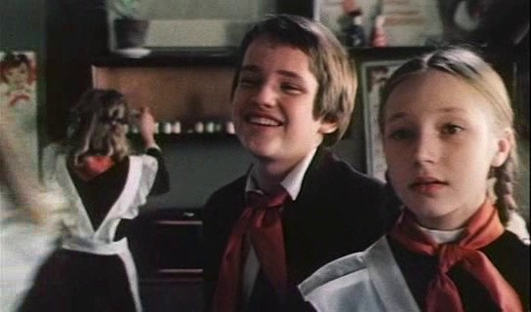
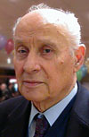
В повести В. Железникова «Чучело» Маргарита Ивановна, к сожалению, озабочена своими проблемами, своей личной жизнью и не замечает ничего вокруг.

Slide 15
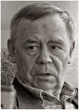
В. Распутин
«Уроки французского»

Slide 16
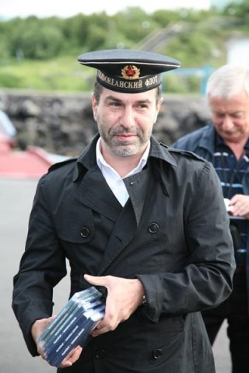
Учитель по призванию (по рассказу Е. Гришковца ‹‹ Начальник ››)

Slide 17
«Если учитель имеет только любовь к делу, он будет хороший учитель.
Если учитель имеет только любовь к ученику, как отец, мать, — он будет лучше того учителя, который прочел все книги, но не имеет любви ни к делу, ни к ученикам.
Если учитель соединяет в себе любовь к делу и к ученикам, он — совершенный учитель»
Л. Н. Толстой

